Slide 1
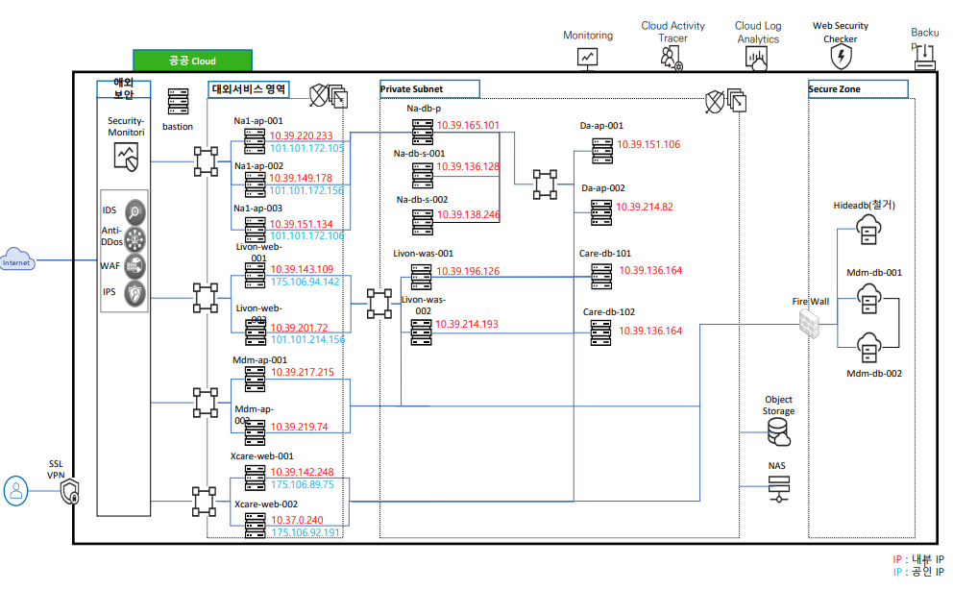
Infra 구성도

Slide 2
